Slide 1
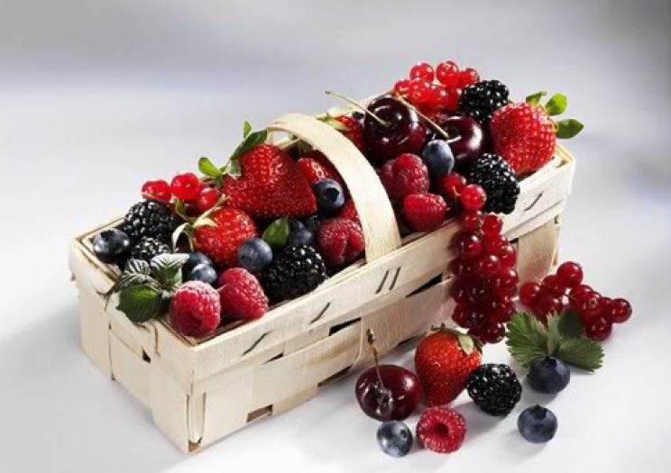
DIE BEERE
Автор: Соловьянова Татьяна Анатольевна,
учитель немецкого языка МБОУ «СОШ №6»
г. Новомосковска, Тульская область

Slide 2
DIE ERDBEERE

Slide 3
DIE HIMBEERE

Slide 4
DIE STACHELBEERE

Slide 5
DIE JOHANNISBEERE

Slide 6
DIE WEINTRAUBE

Slide 7
DIE BROMBEERE

